Slide 1
期中习题课
钱易

Slide 2

第一章 概论
掌握大 O 符号，分析算法的时间/空间复杂度。
$f\left(n\right)=O\left(g\left(n\right)\right)⇔∃C,n_{0},∀n≥n_{0}, f\left(n\right)≤Cg\left(n\right)$
$f\left(n,m\right)=O\left(g\left(n,m\right)\right)⇔∃C,n_{0},m_{0},∀n,m,\left(n≥n_{0},m≥m_{0}\right)⇒f\left(n,m\right)≤Cg\left(n,m\right)$

Slide 3

复杂度分析
(18 期中) 以下时间复杂度从小到大排序的结果是(lg 是以 2 为底的对数运算)：
A. $\left(\lg\left(n\right)\right)!$
B. ${\sqrt{2}}^{lg⁡(n)}$
C$.$ $2^{lg⁡(\lg{n})}$
D. $lg⁡(n!)$
答案 CBDA
Notes:
CBDA

Slide 4

复杂度分析
$$O\left(\log{n}\log{m}\right)$$
（16 期中）下面函数的时间复杂度是________________。
int work(int n, int m) {
int sum = 0;
for (int i = 1; i <= m; i *= 2)
for (int j = 1; j <= n; j *= 2) {
sum += i * j;
}
return sum;
}

Slide 5

复杂度分析
$$O\left(\sqrt{n}\right)$$
（13 期中）下面函数的时间复杂度是________________。
int foo(int n) {
int s = i = 0;
while (s < n) { i++; s += i; }
return s;
}

Slide 6
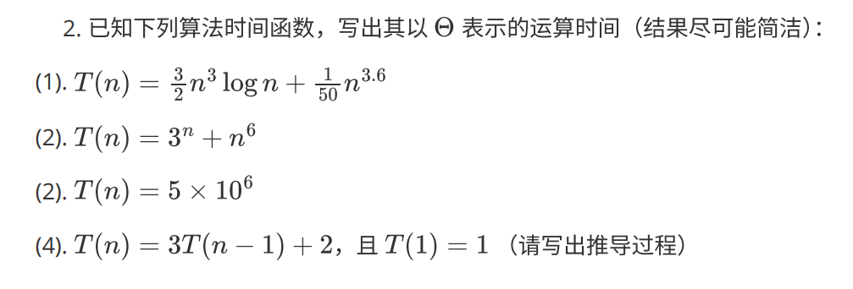
第一章作业

Slide 7

第一章作业
3.(1): 对于任意实数 $a>b>1$: $b^{n}=O\left(a^{n}\right), a^{n}≠O\left(b^{n}\right)$
$f\left(n\right)≠O\left(g\left(n\right)\right)$ 指的是 $f\left(n\right)=O\left(g\left(n\right)\right)$ 不成立
$f\left(n\right)≠O\left(g\left(n\right)\right)⇔∀C,n_{0},∃n≥n_{0}, f\left(n\right)>Cg\left(n\right)$
并且注意这里的 $=, ≠$ 仅仅为记号，不具有传递性等性质。大 O 也必须位于等号右侧。

Slide 8
第二章 线性表
线性表实现方式： 1. 顺序表（数组实现）
2. 链表（单链表，双链表，循环链表）
重点掌握链表各种操作。
template<class T> class List {
void clear();
size_type size();
bool empty();
bool append(const T& value);
bool insert(const int p, const T& value);
bool delete(const int p);
T& operator[](const int p);
bool find (int& p, const T& value);
};

Slide 9
线性表
ACDE
（16 期中）下面关于线性表的叙述中，正确的是哪些 _________？
A. 采用顺序存储的线性表，必须占用一片连续的存储单元。
B. 采用顺序存储的线性表，便于进行插入和删除操作。
C. 采用链接存储的线性表，不必占用一片连续的存储单元。
D. 采用链接存储的线性表，便于插入和删除操作。
E. 采用链接存储的线性表，插入第i个元素的时间与i的数值成正比。
F. 采用链接存储的线性表，在已知的结点p后插入一个新节点的时间复杂度与结点p的位置有关。
Notes:
ACDE

Slide 10
线性表
D
18期中）带头节点 的双循环链表 L 为空的条件是_________？
A. L->prior == L && L->next = NULL
B. L->prior == NULL && L->next = NULL
C. L->prior == NULL && L->next = L
D. L->prior == L && L->next = L
Notes:
D

Slide 11
线性表
ACD
（17 期中）完成在双循环链表结点 p 之后插入 s 的操作为_______:
/* A. */ p->next->prev=s; s->prev=p; s->next=p->next; p->next=s;
/* B. */ p->next->prev=s; p->next=s; s->prev=p; s->next=p->next;
/* C. */ s->next=p->next; s->prev=p; p->next->prev=s; p->next=s;
/* D. */ s->prev=p; s->next=p->next; s->prev->next=s; s->next->prev=s;
Notes:
ACD

Slide 12
第二章作业
3. 请设计算法，在不修改链表中元素的情况下，判断一个带有头结点 head 的单向链表 L 是否含有环；如果有环，请找出环的入口点。
朴素做法：使用数据结构判断节点是否已经访问，时空 O(n)。
似乎不太符合出题人意图。

Slide 13

Floyd 判圈法
令两个指针 $p_{1},p_{2}$ 初始均位于 head。此后每轮 $p_{1}$ 前进两步，$p_{2} 前进$一步，直到两者再次相同，或者其中一个变为 NULL 后停止。
算法正确性：
如果没有环，它们不会再次相同，并且会变为 NULL。
如果存在环，那么充分长时间后，它们都会进入环，并且开始赛跑，快指针会追上慢指针。此时步数一定是环长的倍数。将一个指针重置为 head，两者以相同速度前进，再次相遇即为入口。

Slide 14

Brent 判圈法（倍增法）
令两个指针 $p_{1},p_{2}$ 初始均位于 head。第 $i$ 轮 $p_{1}$ 先前进 $2^{i}$ 步，$p_{2}$再一步步前进，直到也前进了 $2^i$ 步位置，中途查看两者是否相同过，或者其中一个变为 NULL 后停止。
正确性：
如果没有环，它们不会再次相同，并且会变为 NULL。
如果存在环，那么充分长时间后，它们都会进入环，且 $2^{i}≥$ 环长。此时一轮里$p_{2}肯定$会和 $p_{1}$相同一次。此时通过两者步数差也可以得出环长的一个倍数。通过类似的算法可以找到入口。

Slide 15
第五章 二叉树
定义
前序，中序，后序，层序遍历
非递归化遍历
二叉搜索树（插入与删除）
堆（构造，出入堆）
Huffman 树（构造，利用 Huffman 树进行编码、解码）

Slide 16
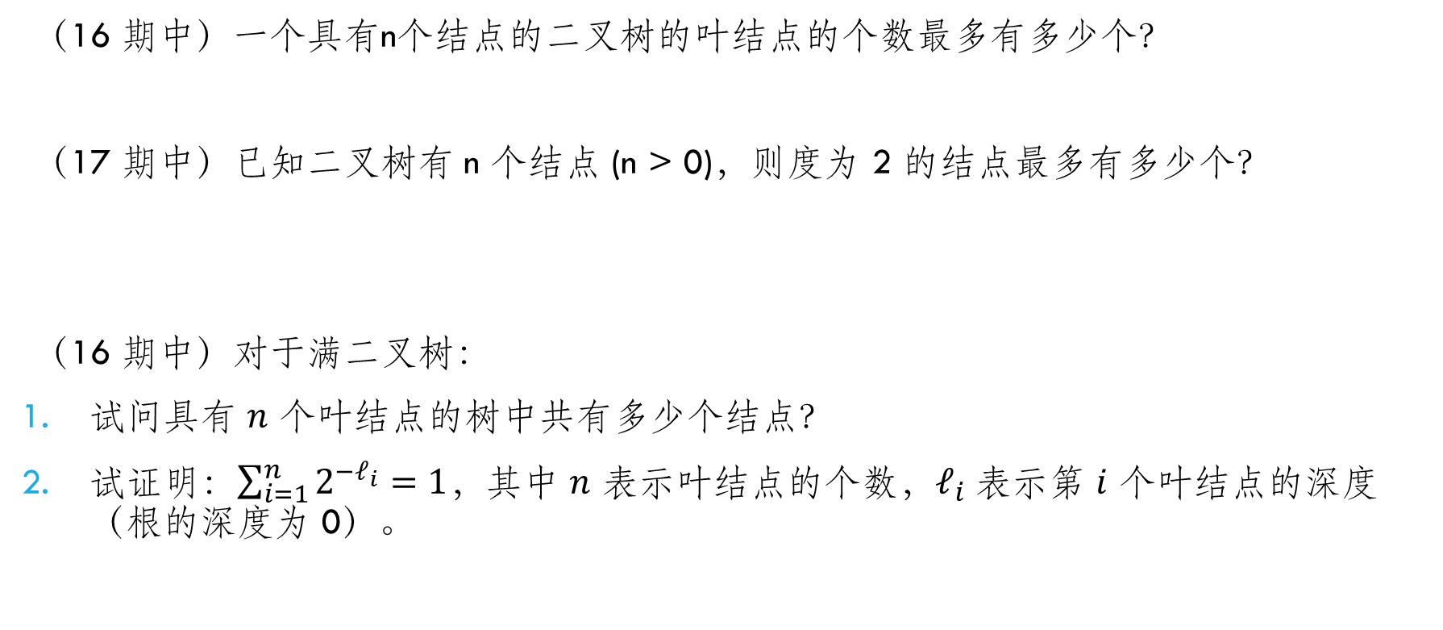
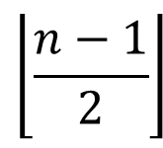
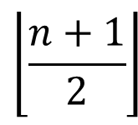
二叉树定义
（16 期中）一个具有n个结点的二叉树的叶结点的个数最多有多少个？
（17 期中）已知二叉树有 n 个结点 (n > 0)，则度为 2 的结点最多有多少个？
（16 期中）对于满二叉树：
试问具有 $n$ 个叶结点的树中共有多少个结点？
试证明：$\sum_{i=1}^{n}{2^{−ℓ_{i}}}=1$，其中 $n$ 表示叶结点的个数，$ℓ_{i}$ 表示第 $i$ 个叶结点的深度（根的深度为 0）。
$$\left\lfloor \frac{n+1}{2}\right\rfloor$$
$$\left\lfloor \frac{n−1}{2}\right\rfloor$$
Notes:
(n+1)/2; (n-1)/2; 2n-1; 归纳

Slide 17
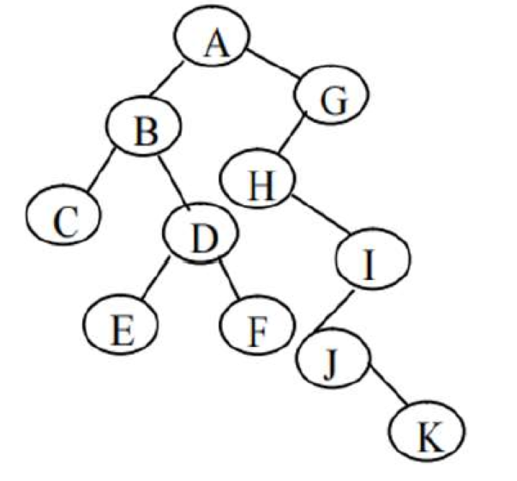
二叉树遍历
18 期中）一棵树按照先根次序遍历的节点序列为 SACEFBDGHIJK, 后根次序遍历该树为 CFEABHGIKJDS, 那么 D 节点的子节点分别是___________
19 期中）一棵二叉树的前序、中序、后序序列如下所示，其中一部分未标出，请构造出该二叉树并填充尚未标出部分。
前序序列 ：_ _ C D E _ G H I _ K
中序序列 ：C B _ _ F A _ J K I G
后序序列 ：_ E F D B _ J I H _ A
G, J
Notes:
G, J

Slide 18
二叉搜索树
13 期中）若一棵二叉树中结点值在 1 到 1000 之间，现在要在其中查找值为 363 的结点。下面序列中________________不可能是查找经过的序列？
2, 252, 401, 398, 330, 344, 397, 363；
924, 220, 911, 244, 898, 258, 362, 363；
925, 202, 911, 240, 912, 245, 363；
2, 399, 387, 219, 266, 382, 381, 278, 363。
C
Notes:
C

Slide 19

堆
17 期中）用下标从 0 开始的数组存储一个有 50 个元素的最小值堆。已知堆中没有重复元素。给出最大元素的下标可能的取值范围。
19 期中）依顺序输入数组 $\left\{70, 65, 43, 28, 59, 36, 10, 19\right\}$，利用筛选法建立最小值堆。进行两次 deleteMin 操作后，得到的最小值堆的数组表示为_________________ 。
[25,49]
Notes:
[25, 49]

Slide 20
Huffman 树
） 对于给定的一组权 W={1,4,9,16,25}，构造具有最小带权外部路径长度的扩充二叉树，并求出他的带权外部路径长度。
19 期中）一棵哈夫曼树由字符 abcde 组成, 它们的出现频率满足 a>b>c>d>e, 已知字符 e 的编码为 1001。请将电文 10001010100111 解码成字符串。

